Slide 1
HIGH PERFORMANCE QUANTUM MODULAR MULTIPLIERS 논문리뷰 https://youtu.be/4EWO0-UFO-g
정보컴퓨터공학과 송경주

Slide 2

Basic multiplication: In-place, Out-of-place
Out-of-place (일반적)
In-place
Rines, Rich, and Isaac Chuang. "High performance quantum modular multipliers." arXiv preprint arXiv:1801.01081 (2018).

Slide 3
Basic multiplication: In-place, Out-of-place
Out-of-place (일반적)
In-place
입력 y를 결과값으로 덮어 써야함 → 연산과정에서 남은 garbage(y) 삭제

Slide 4

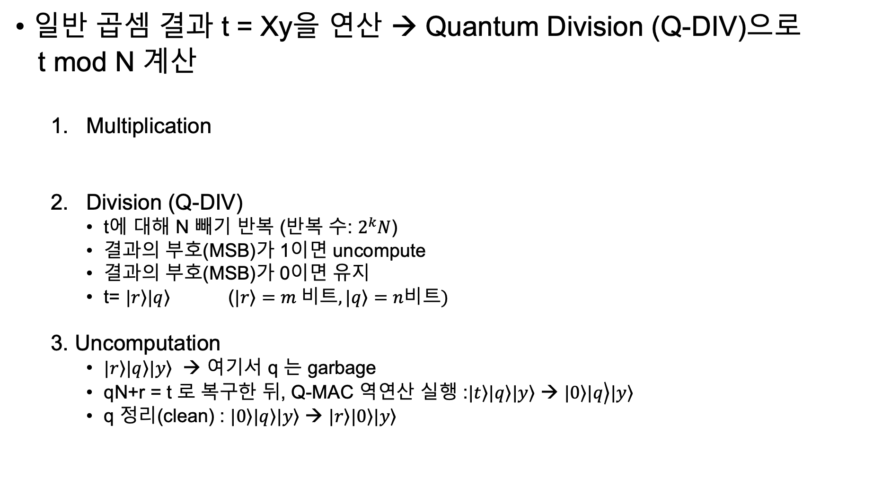
Division-based Modular Multiplication
일반 곱셈 결과 t = Xy을 연산 → Quantum Division (Q-DIV)으로
t mod N 계산
Multiplication
Division (Q-DIV)
t에 대해 N 빼기 반복 (반복 수: $2^{k}N$)
결과의 부호(MSB)가 1이면 uncompute
결과의 부호(MSB)가 0이면 유지
t= $\left.|r\right\rangle \left.|q\right\rangle$ ($\left.|r\right\rangle =m 비트,\left.|q\right\rangle =n비트)$
3. Uncomputation
$\left.|r\right\rangle \left.|q\right\rangle \left.|y\right\rangle$ → 여기서 q 는 garbage
qN+r = t 로 복구한 뒤, Q-MAC 역연산 실행 :$\left.|t\right\rangle \left.|q\right\rangle \left.|y\right\rangle$ → $\left.\left.|0\right\rangle |q\right\rangle \left.|y\right\rangle$
q 정리(clean) : $\left.|0\right\rangle \left.|q\right\rangle \left.|y\right\rangle$ → $\left.|r\right\rangle \left.|0\right\rangle \left.|y\right\rangle$
*Q-MAC : 누산 곱셈
( t = qN+r)

Slide 5
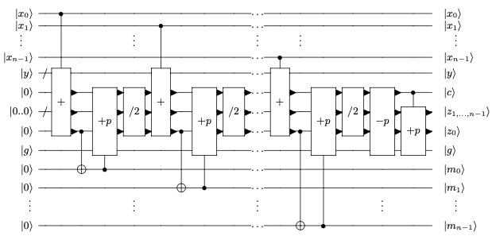
Montgomery Modular Multiplication
몽고메리 기법은 나눗셈을 직접 하지 않고, shift 연산으로 대체
각 단계에서 “LSB 확인” → “LSB가 1일 때, p를 더함” → “/2 (shift)”
Montgomery multiplication [1]
[1] Roetteler, Martin, et al. "Quantum resource estimates for computing elliptic curve discrete logarithms." International Conference on the Theory and Application of Cryptology and Information Security. Cham: Springer International Publishing, 2017.

Slide 6

Controlled Modular Multiplication (In-place)
Controlled SWAP (Fredkin) – 일반적으로 in-place 에서 사용
1. 제어 큐비트 q = 1 일 때, 0 상태의 ancilla qubit과 피연산자 y SWAP (Controlled SWAP)
2. X 곱하기 → 기존: 0 + y*X
→ SWAP 후: y + 0*X
3. 결과 → 기존: yX
→ SWAP 후 : y

Slide 7
Controlled Modular Multiplication
제어 큐비트 기준으로 Control
제어 큐비트 q를 기준으로 Controlled arithmetic을 진행함
즉, 게이트 승격? 발생함 ex) CNOT(x,y) → Toffoli(q, x, y)
Swap 기반 (Fredkin)
연산을 그대로 유지해서 자원량이 전체적으로 줆
Control 큐비트 q에 따라 입력을 clean ancilla 0 와 SWAP 함.
q = 0 : SWAP(x, 0), CNOT (x,y) :: x가 0 상태이므로 q=0일 때 CNOT (x, y)가 동작하지 않음
q = 1 : CNOT (x, y)

Slide 8
Controlled SWAP
CNOT (b, a)
Toffoli (c, a, b)
CNOT (b, a)
(c, a, b) | CNOT(b, a) | Toffoli(c, a, b) | CNOT(b, a)
(0, 0, 0) | (0, 0, 0) | (0, 0, 0) | (0, 0, 0)
(0, 0, 1) | (0, 1, 1) | (0, 1, 1) | (0, 0, 1)
(0, 1, 1) | (0, 0, 1) | (0, 0, 1) | (0, 1, 1)
(1, 0, 0) | (1, 0, 0) | (1, 0, 0) | (1, 0, 0)
(1, 0, 1) | (1, 1, 1) | (1, 1, 0) | (1, 1, 0)
(1, 1, 1) | (1, 0, 1) | (1, 0, 1) | (1, 1, 1)

